Slide 1
Sosialisasi Hibah Penulisan Buku Ajar UMS
Batch 5 (2020-2021)
13 Januari 2021
Ruang Seminar FEB, UMS

Slide 2
Pengantar

Slide 3
Latar Belakang
Sesuai dengan Visi dan Misi UMS untuk mengembangkan IPTEK yang Islami dan membawa arah perubahan, UMS melihat pentingnya buku ajar sebagai rujukan pembelajaran bagi mahasiswa dan masyarakat umum.
Penerapan kurikulum 2015: setiap program studi harus memiliki mata kuliah kompetensi (unggulan) yang dilengkapi dengan buku ajar berkualitas.
Publikasi dosen UMS di bidang penelitian dan pengabdian masyarakat hendaknya dapat dimanfaatkan sebagai bahan pengajaran.
Buku yang disusun akan digunakan untuk perkuliahan, dan dibagikan kepada mahasiswa melaui program pemberian buku pegangan wajib perkuliahan.

Slide 4
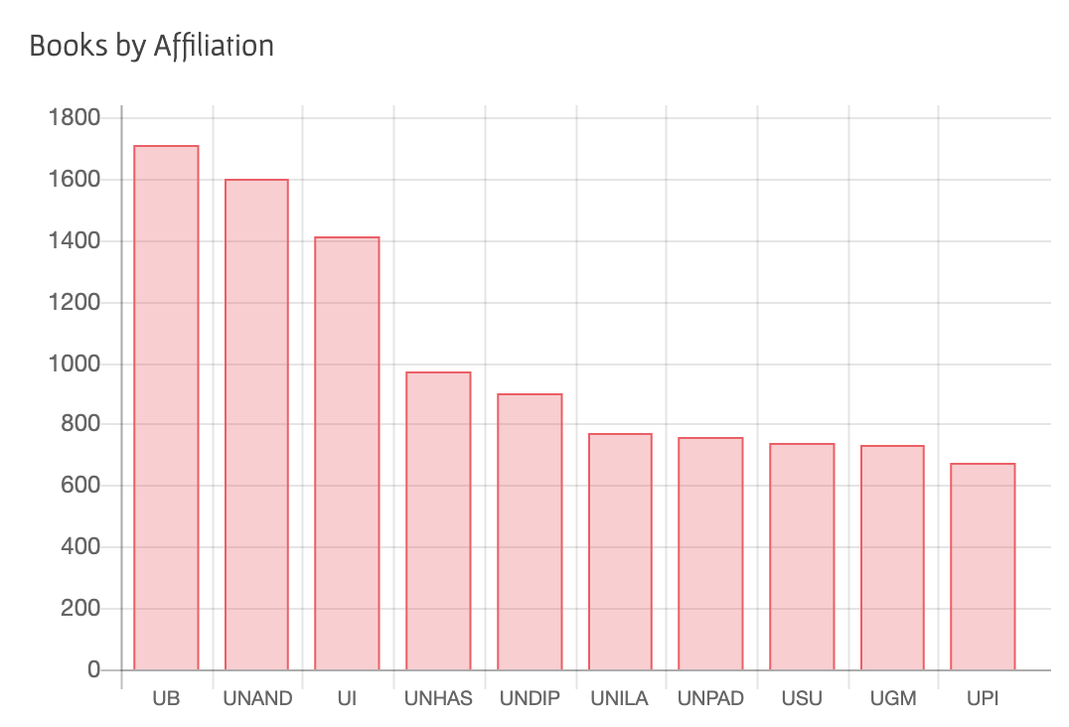
Bahan Presentasi
Handout
Bahan Presentasi
Catatan Kuliah
SLOW PROGRESS of Text Book
Publishing
MASIH RENDAHNYA TINGKAT PRODUKTIFITAS DOSEN DALAM PENULISAN BUKU AJAR
Laporan Kegiatan

Slide 5
Penerima Hibah
Pengaju Hibah: Dosen UMS, disetujui oleh Dekan/Kaprodi
Buku ajar yang ditulis:
Buku dari mata kuliah pendukung kompetensi utama
Aspek penulisan dan sistematika buku ajar mengacu pada panduan dari LPPI.

Slide 6
Mekanisme Pengajuan
DEKAN dan KAPRODI
DOSEN
MENGAJUKAN USULAN
https://bukuajar.ums.ac.id/batch5/submissions
Upload Pengantar prodi dan sinopsi
Usulan diterima
REVIEW
Mengisi Pernyataan

Slide 7
https://bukuajar.ums.ac.id/batch5/sites/default/files/uploads/Pedoman_Buku_Ajar_2020-2021.pdf

Slide 8
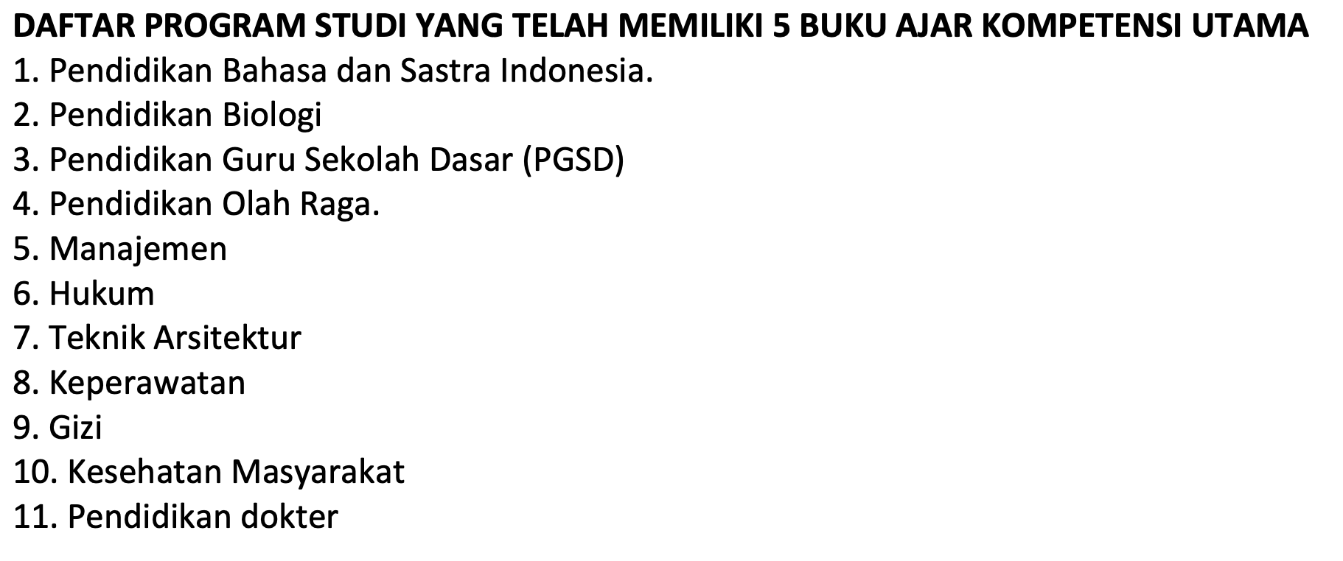
Prioritas
https://bukuajar.ums.ac.id/batch5/?q=node/10

Slide 9
MEKANISME PENULISAN
Minimal 200 Halaman
Turnitin < 20%
80 Halaman
Turnitin < 30%
Pencairan 2 (4.5 juta)
160 Halaman
Turnitin < 25%
Pencairan 3 (4.5 juta)
Pencairan 4
(4.5 juta)
20 Halaman
Turnitin < 40%
Pencairan 1 (1.5 juta)

Slide 10
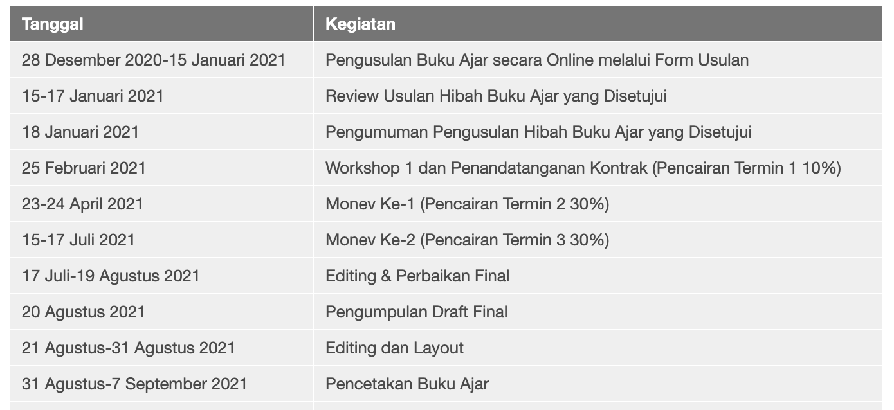
Sistem Buku Ajar
https://bukuajar.ums.ac.id/batch5/

Slide 11
Progres Buku ajar

Slide 12
PARTISIPASI
USULAN
KOMPETENSI: 39
NON KOMPETENSI: 13
BERHASIL DICETAK: 46
GAGAL: 6
USULAN: 65
DITERIMA: 49
MUNDUR: 1
SUDAH SELESAI CETAK: 34
USULAN: 44
DITERIMA: 37
BERHASIL DICETAK: 35
GAGAL: 2
USULAN: 58
DITERIMA: 50
MUNDUR: 2
SUDAH SELESAI CETAK: 18

Slide 13
Terima Kasih

